Slide 1

Diseño e implementación de un servicio de acceso inalámbrico a dispositivos médicos mediante Heart-to-Heart
Autor: Tomas Valencia Noheda
Tutor: Alvaro Araujo Pinto
Notes:
Gracias por venir esta mañana. Mi nombre es Javier Blesa y voy a proceder a la defensa de mi tesis titulada ….
Decir lo del idioma

Slide 2
ESQUEMA
Introducción
Definición de requisitos
Diseño e implementación del primer prototipo
Diseño e Implementación del primer prototipo
Pruebas
Conclusiones
Líneas futuras
Notes:
Este es el índice de la presentación. Comenzaremos con una introducción al marco que engloba esta tesis. Pasaremos a comentar el trabajo relacionado existente hasta el día de hoy. Pasaremos a describir las estrategias de seguridad propuestas en esta tesis que son dos: la detección de anomalías contra PUE attack y la generación de ruido artificial contra ataques contra la privacidad. Seguiremos con la presentación de las herramientas creadas para este trabajo. Posteriormente mostraremos y analizaremos los resultados obtenidos en la tesis para acabar con las conclusiones y líneas futuras de trabajo.

Slide 3
INTRODUCCIÓN

Slide 4
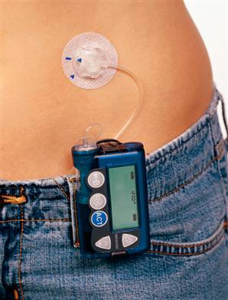
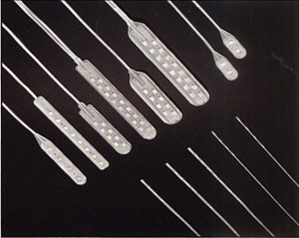
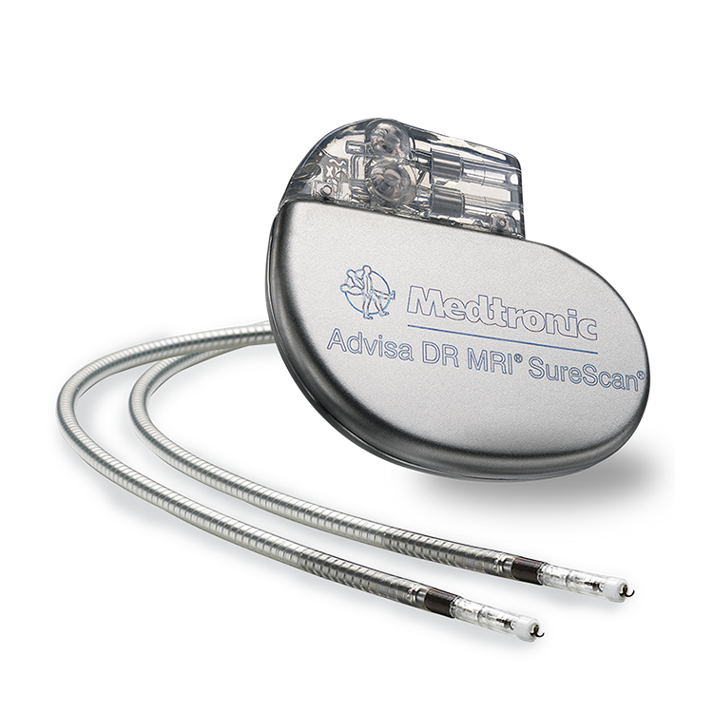
INTRODUCCIÓN
Auge de los dispositivos médicos implantables (IMD)
Aumento de los sus capacidades de comunicación inalámbrica
Notes:
Actualmente cada vez son más las aplicaciones que nos rodean en muchos ámbitos de nuestra vida: como nuestro hogar, nuestro trabajo, los transportes o nuestra salud.
Para el buen funcionamiento de todas ellas hace falta mucha información que es recogida por medio de sensores.
Muchas de estas nuevas aplicaciones han optado por las redes de sensores inalámbricas como solución que se adecua a sus necesidades.

Slide 5
INTRODUCCIÓN
Seguridad y privacidad del paciente comprometida
Necesidad de un acceso seguro
PROPUESTA:
HEART TO HEART
Notes:
Actualmente cada vez son más las aplicaciones que nos rodean en muchos ámbitos de nuestra vida: como nuestro hogar, nuestro trabajo, los transportes o nuestra salud.
Para el buen funcionamiento de todas ellas hace falta mucha información que es recogida por medio de sensores.
Muchas de estas nuevas aplicaciones han optado por las redes de sensores inalámbricas como solución que se adecua a sus necesidades.

Slide 6
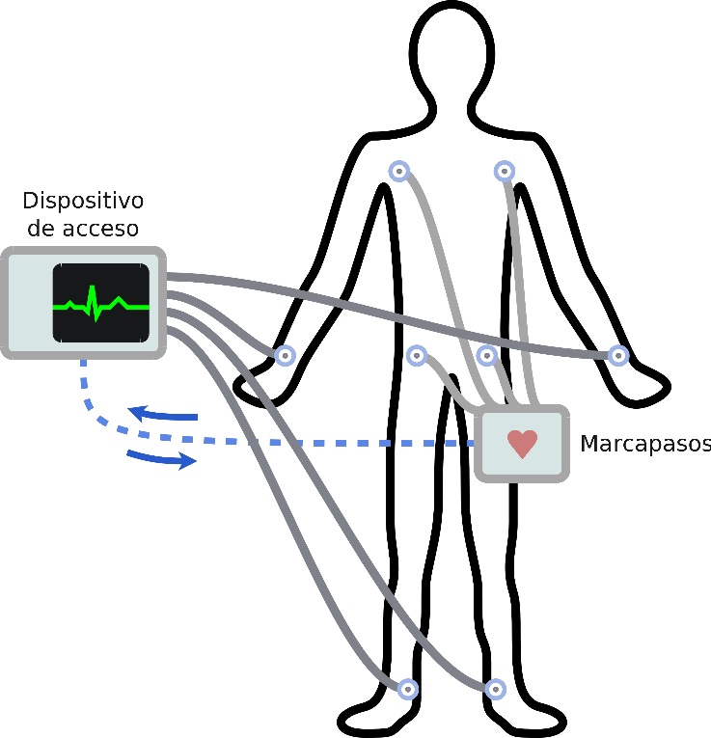
INTRODUCCIÓN
Tratamiento digital de la señal
Algoritmo de autenticacion
Comunicación inalambrica
Interfaz de usuario

Slide 7
DEFINICIÓN DE REQUISITOS

Slide 8
DEFINICIÓN DE REQUISITOS
Requisitos generales
Requisitos específicos
Tratamiento de la señal cardiaca
Algoritmo de autenticación
Comunicación inalámbrica
Interfaz de usuario
Notes:
Actualmente cada vez son más las aplicaciones que nos rodean en muchos ámbitos de nuestra vida: como nuestro hogar, nuestro trabajo, los transportes o nuestra salud.
Para el buen funcionamiento de todas ellas hace falta mucha información que es recogida por medio de sensores.
Muchas de estas nuevas aplicaciones han optado por las redes de sensores inalámbricas como solución que se adecua a sus necesidades.

Slide 9
DISEÑO E IMPLEMENTACIÓN DEL PRIMER PROTOTIPO

Slide 10
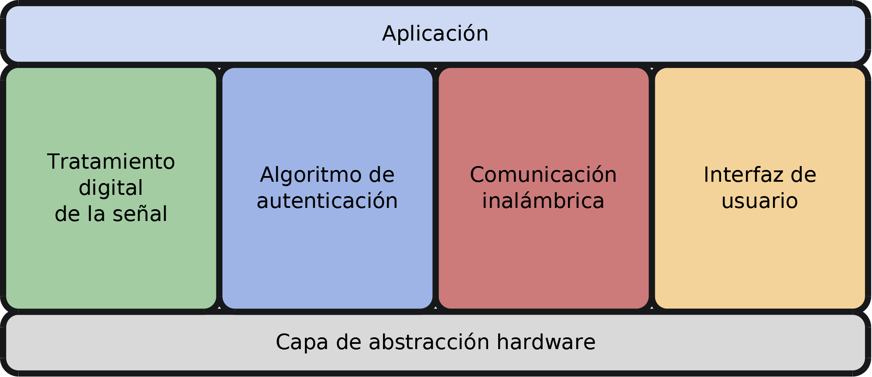
DISEÑO DEL PRIMER PROTOTIPO
Arquitectura software

Slide 11
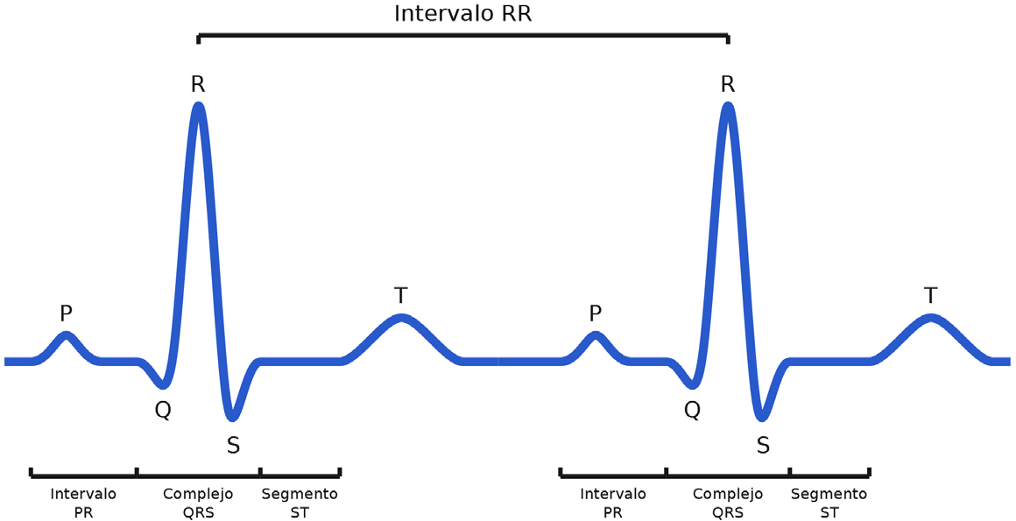
DISEÑO DEL PRIMER PROTOTIPO
Tratamiento digital de la señal
Eliminación de ruido
Resaltado de la información
Detección del intervalo RR
Algoritmo de autenticación
Generación de clave de autenticación
Validación de clave recibida

Slide 12
IMPLEMENTACION DEL PRIMER PROTOTIPO
Filtrado digital
Filtro paso alto IIR con ecualizado de fase
Filtro paso bajo FIR
Filtro diferenciador
Algoritmo de doble umbral
Deteccion de complejo QRS
Calculo de umbrales dinamicos

Slide 13
PROBLEMAS ENCONTRADOS
Limitaciones
Velocidad de escritura en pantalla
Multiplexacion de líneas físicas
Problemas
Memoria insuficiente
Librería software del multiplicador hardware

Slide 14
DISEÑO E IMPLEMENTACIÓN DEL SEGUNDO PROTOTIPO

Slide 15
DISEÑO DEL SEGUNDO PROTOTIPO
Comunicación inalámbrica
Pila de protocolos
Mecanismo de conexión entre dispositivo de acceso y marcapasos
Interfaz de usuario
Informacion grafica a través de la pantalla
Entrada de comandos atraves de pantalla táctil

Slide 16
DISEÑO DEL SEGUNDO PROTOTIPO
Sistema operativo
Definicion de tareas
Sincronización entre modulos hardware y aplicación
Sincronizacion de tareas
Control de consumo
Apagado por software
Reduccion de consumo de pantalla

Slide 17
IMPLEMENTACION DEL SEGUNDO PROTOTIPO
Comunicación inalámbrica
Portado de la capa de transporte
Gestión de conexión
Envío y recepción de paquetes
Interfaz de usuario
Maquina de estados finitos
Interacción con los módulos hardware

Slide 18
IMPLEMENTACION DEL SEGUNDO PROTOTIPO
Sistema operativo
Modelo productor-consumidor
Tareas de señal
Tareas de comunicación inalámbrica
Tareas interfaz de usuario
Control de consumo
Pulsador hardware

Slide 19
PRUEBAS

Slide 20
PRUEBAS
Pruebas del algoritmo de detección de rimto cardiaco
Robustez contra el ruido
Desviacion del ritmo cardiaco real
Pruebas del algoritmo de autenticación
Falso rechazo
Falso positivo

Slide 21
CONCLUSIONES

Slide 22

CONCLUSIONES
Diseño modular
Reutilización de código………………………….
Facilidad de integración y depuración…………
Completitud de requisitos
Requisitos generales…………………………….
Algoritmo de autenticación………………………
Comunicación inalámbrica………………………
Interfaz de usuario……………………………….

Slide 23
LINEAS FUTURAS

Slide 24
LINEAS FUTURAS
Optimización del uso de RAM
Implementación de una capa de encriptación de datos para la comunicación inalámbrica
Detección automática situaciones de riesgo cardiaco
Ayuda al diagnostico

Slide 25
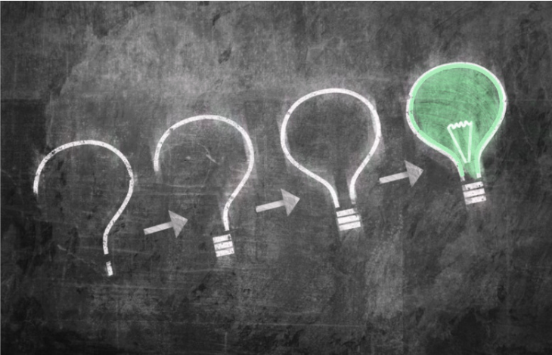
QUESTIONS

